Slide 1
7-20 Fecha: miércoles, 15 de noviembre
New Improvers
Unidad 5 ¿Cómo es?
At the end of the session, we will:
- use the first form, singular & plural of the present
perfect tense
I have & we have

Slide 2
Comprar
Compr
Compr
Compr
Compr
Compr
Compr
o
as
a
amos
áis
an

Slide 3
Vender
Vend
Vend
Vend
Vend
Vend
Vend
o
es
e
emos
éis
en

Slide 4
Abrir
Abr
Abr
Abr
Abr
Abr
Abr
o
es
e
imos
ís
en

Slide 5
A. Tú (A) lees y tu compañero (B) escucha y cambia el infinitivo
1. Vivir en España 2. Comer pescado y patatas
3. Trabajar mucho 4. Escuchar la radio
5. Leer la revista 6. Estudiar español
7. Comprar el boleto 8. Escribir una carta
B. Tú (B) lees y tu compañero (A) escucha y cambia el infinitivo
1. Hablar contigo 2. Llamar a Manuel
3. Reservar una habitación 4. Viajar a España
5. Llegar al aeropuerto 6. Desayunar en el hotel
7. Vender el libro 8. Cenar fuera

Slide 6
¿Cuál es la pregunta?
-¿ ?
- Mi hermana está aquí conmigo
Dónde está tu hermana

Slide 7
Forma la frase
1. ¿hora – levantas – a – te qué?
¿A qué hora te levantas?
2. las – casa – a - yo – de – salgo – siete
Yo salgo de casa a las siete
3. televisión – veo – la – las - a – diez
Veo la televisión a las diez
4. media – a – trabajo – mi – a – las – voy – ocho – y
Voy a mi trabajo a las ocho y media
5. acuesto – once – a – me – las – media – y
Me acuesto a las once y media
6. amigos – con – salgo – mis – la – por – tarde
Salgo con mis amigos por la tarde
7. un – como – mi – en – con – restaurante – familia
Como con mi familia en un restaurante
8. Casa – vuelvo – ocho – a – a – las
Vuelvo a casa a las ocho

Slide 8
Rellena los espacios en blanco
P1p125, Act. 4 CD2.42
1. Chica - ¿Quieres ir al fútbol 1……………………………………………?
Chico - No, gracias
Chica - ¿Por qué no?
Chico - Porque no me gusta el fútbol. 2. …………………………….estoy muy ocupado,
tengo mucho trabajo.
2. Chica - ¿Te gustaría 3. …………………. a cenar al restaurante Pepe con nosotros?
Chico – Sí, ¡estupendo¡. ¿4………………… qué hora?
Chica - ¿ 5…………………………………… a las 7?
Chico – A la 7 no es posible, mejor a las 8 porque 6…………………………………… de
clase a las 7:30 y el restaurante Pepe está muy lejos.
3. Chica - ¿Quieres 7…………………………………. a la piscina esta tarde?
Chico – Pues, me gustaría, pero no puedo, tengo 8……………………… estudiar y
además, no estoy bien, 9…………………………….. que estoy enfermo.
4. Chica - ¿Te gustaría ir a la discoteca 10……………………………………….?
Chico – Pues, no me apetece bailar, estoy muy cansado, 11…………………………………
ir al cine o al teatro.

Slide 9
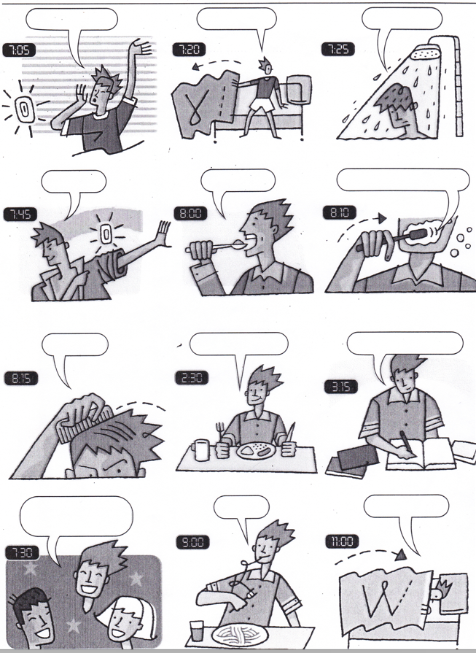

Slide 10
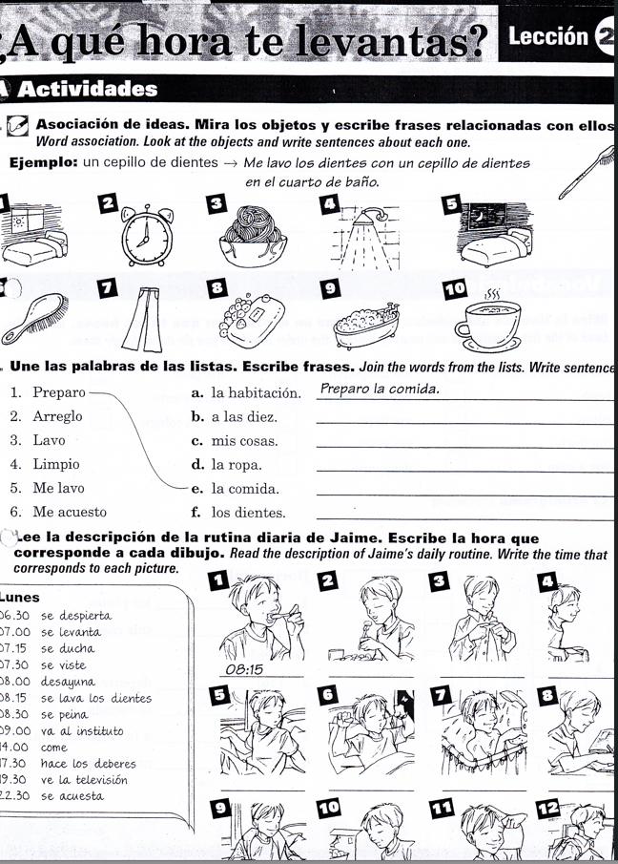

Slide 11
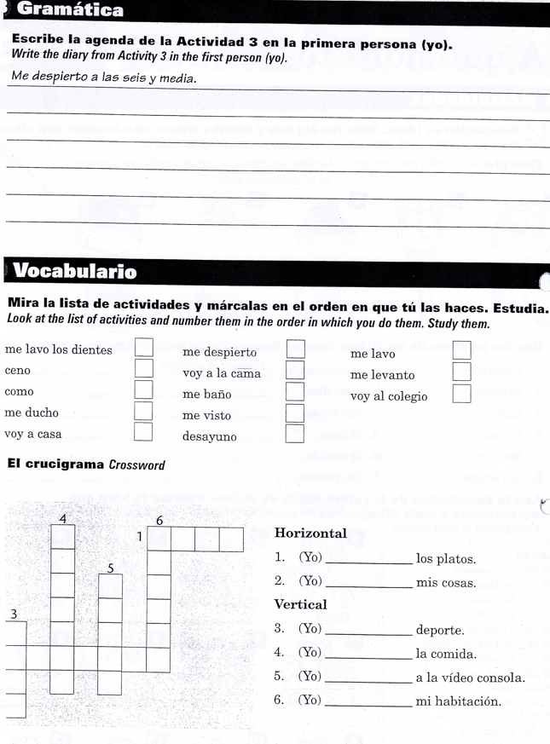

Slide 12
Dictado
1. Escribe las palabras que escuchas (8)
He encontrado
He trabajado
He disfrutado
He hablado
Hemos encontrado
6. Hemos trabajado
7. Hemos disfrutado
8. Hemos hablado
I have enjoyed
We have found
I have found
We have worked
We have enjoyed
We have spoken
I have spoken
I have worked
2. Lee
3. Une con flechas

Slide 13
I have & we have
1. Rellena los espacios en blanco con la forma del verbo apropiado
Disfrutar - ……… …………………… - Has disfrutado - Ha disfrutado - ……… …………………… - Habéis disfrutado - Han disfrutado | Encontrar - ……… …………………… - Has encontrado - Ha encontrado - ……… …………………… - Habéis disfrutado - Han disfrutado | Beber - ……… …………………… - ……… …………………… - ……… …………………… - ……… …………………… - ……… …………………… - ……… …………………… | Vivir - ……… …………………… - ……… …………………… - ……… …………………… - ……… ………………… - ……… …………………… - ……… …………………
He bebido
Has bebido
Ha bebido
Hemos bebido
Habéis bebido
Han bebido
He vivido
Has vivido
Ha vivido
Hemos vivido
Habéis vivido
Han vivido

Slide 14
Tú (A) lees y tu compañero (B) escucha y añade: He al principio
Ejemplo: A - encontrado B – He encontrado
1. Encontrado 2. trabajado 3. hablado 4. estado
5. reservado 6. jugado 7. caminado 8. viajado
9. terminado 10. bailado 11. visitado 12. paseado
Nota: cuando termines haz con Hemos
Ejemplo: A - encontrado B – He encontrado

Slide 15
Juego Bingo Múltiples de 5 5, 10, 15, 20, 25….95, solamente
90 | 30 | 85
45 | 60 | 40
5 | 50 | 75

Slide 16
Tareas para la casa
1. Escribe 2/3 oraciones en el pasado de lo que hiciste
(what you did) la semana pasada
Escribe 2 oraciones de lo que harás (what you will do) la
próxima semana
2. Copia
3. Assessment

